Slide 1
購物網站網頁設計

Slide 2
目錄
系統架構圖
資料庫說明
操作流程
展示

Slide 3
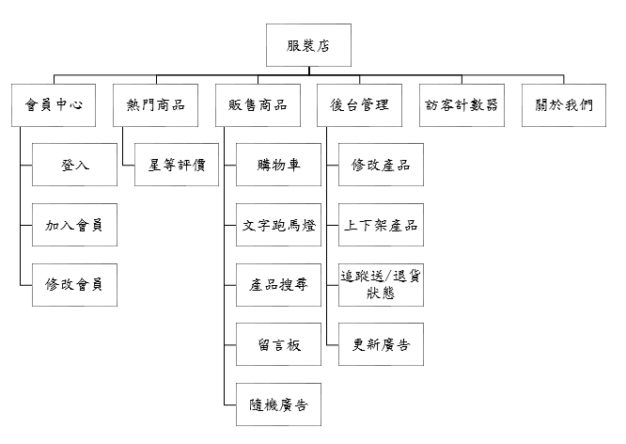
系統架構圖

Slide 4
資料庫說明
一、 ad (廣告資料表)
欄位名稱 | 型態 | 欄位說明
adid | Int | 廣告編號
file_path | varchar(45) | 檔案來源
ad_file | varchar(45) | 檔案名稱

Slide 5
資料庫說明
二、 cart (購物車資料表)
欄位名稱 | 型態 | 欄位說明
mid | int | 會員編號
pid | int | 產品編號
amount | int | 購買數量
date | date | 購物車時間

Slide 6
資料庫說明
三、 cms (後台人員資料表)
欄位名稱 | 型態 | 欄位說明
id | Int | 後台人員帳號
pwd | int | 後台人員密碼

Slide 7
資料庫說明
四、 member (會員資料表)
欄位名稱 | 型態 | 欄位說明
mid | int | 會員編號
name | varchar(45) | 會員帳號
password | varchar(45) | 會員密碼
email | varchar(45) | 會員信箱

Slide 8
資料庫說明
五、 message (留言資料表)
欄位名稱 | 型態 | 欄位說明
msg_id | int | 留言編號
ptype | int | 產品類型
msg_date | date | 留言日期
msg_content | varchar(45) | 留言內容
star | int | 評價星等

Slide 9
資料庫說明
六、 order(訂單資料表)
欄位名稱 | 型態 | 欄位說明
oid | int | 訂單編號
mid | int | 會員編號
name | varchar(45) | 收貨人
tel | varchar(45) | 電話
pay_way | varchar(45) | 付款方式
pay_name | varchar(45) | 刷卡人
pay_card | varchar(45) | 信用卡號
address | varchar(45) | 收件地址
total | int | 訂單金額
order_date | date | 訂單日期
ship_status | varchar(45) | 出貨狀況

Slide 10
資料庫說明
七、 product (產品資料表)
欄位名稱 | 型態 | 欄位說明
pid | int | 產品編號
name | varchar(45) | 產品名稱
note | varchar(200) | 產品說明
price | varchar(45) | 產品價格
type | int | 產品類型
size | varchar(45) | 尺寸
color | varchar(45) | 顏色
count | int | 庫存
status | varchar(3) | 上架狀況

Slide 11
資料庫說明
八、 ship (貨物資料表)
欄位名稱 | 型態 | 欄位說明
oid | int | 會員編號
pid | int | 產品編號
amount | int | 數量
price | int | 價格

Slide 12
資料庫說明
九、 marquee (跑馬燈文字資料表)
欄位名稱 | 型態 | 欄位說明
id | int | 跑馬燈文字編號
text | varchar(200) | 跑馬燈文字內容

Slide 13
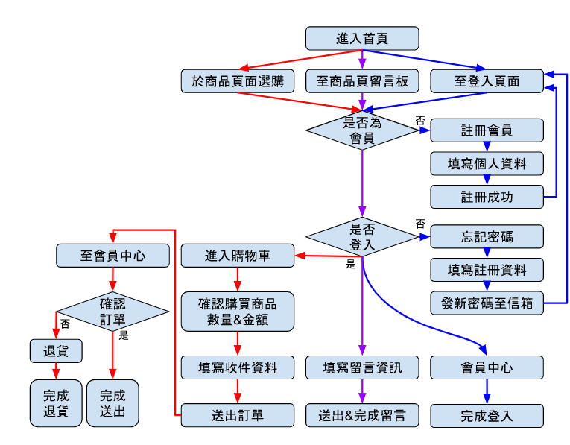
操作流程

Slide 14
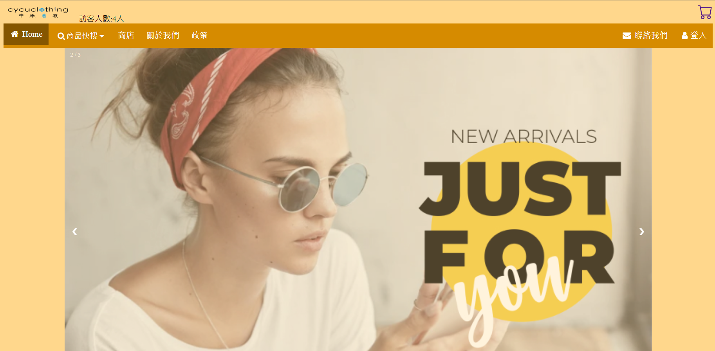
展示(前台)
首頁訂購網站

Slide 15
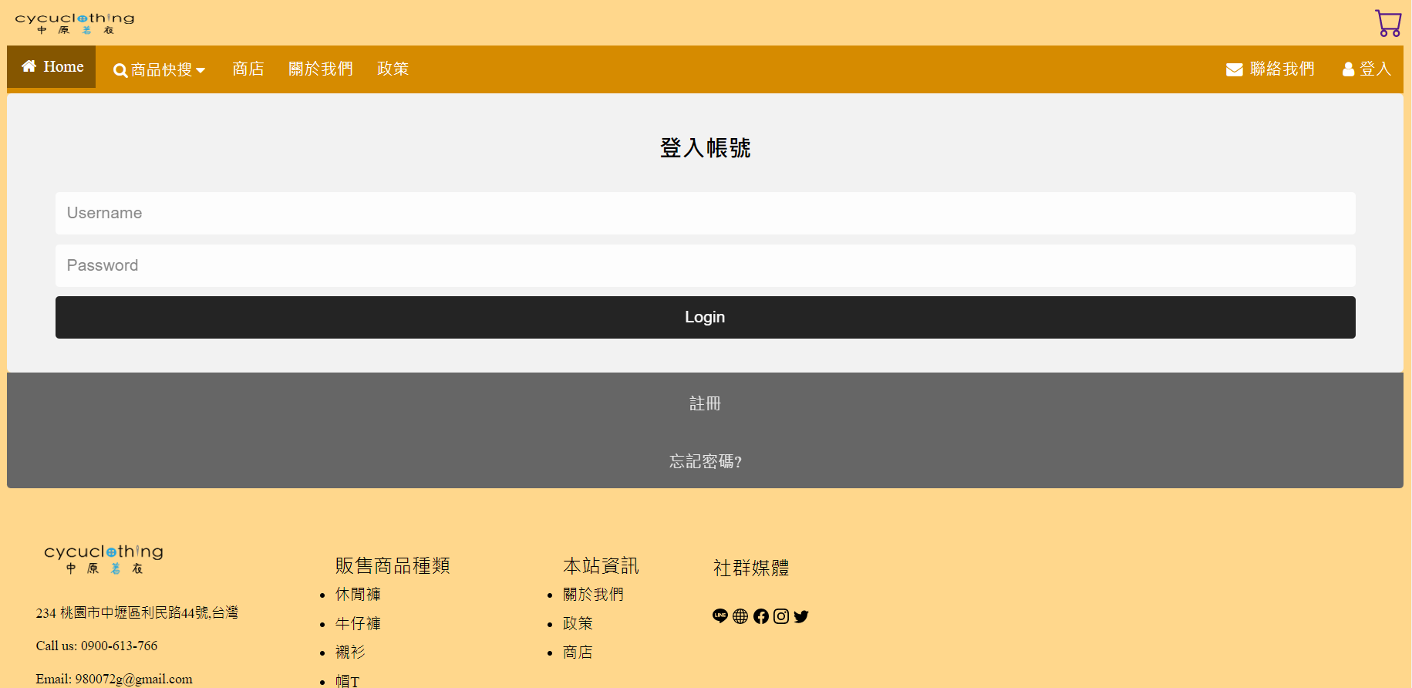
展示(前台)
登入帳號

Slide 16
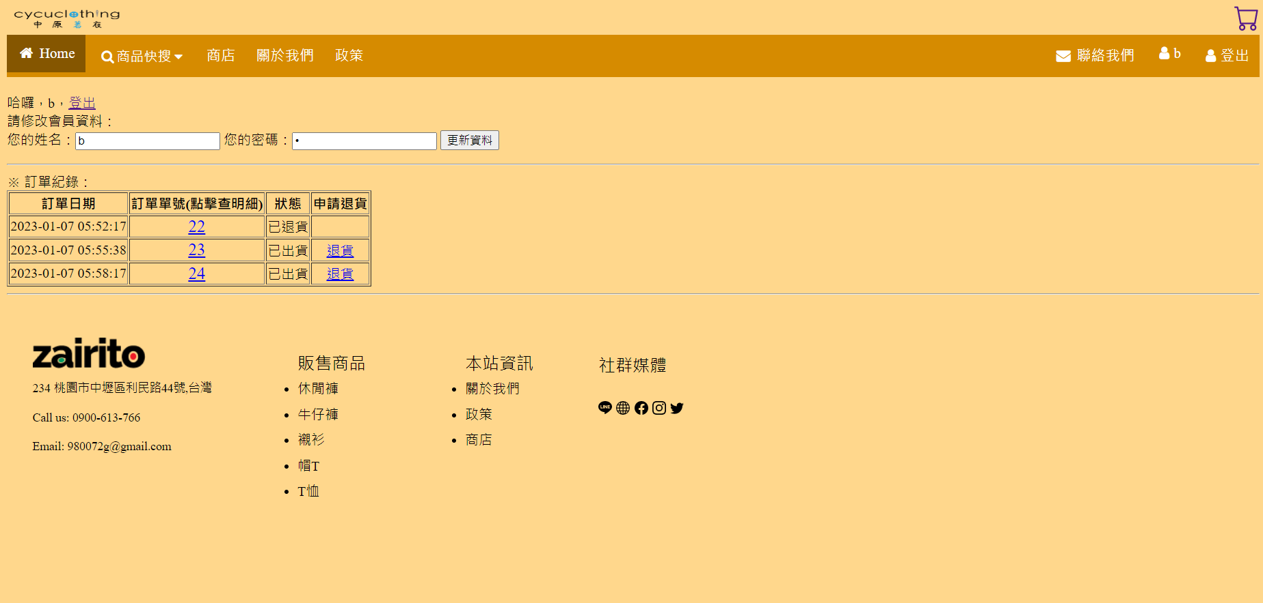
展示(前台)
會員介面

Slide 17
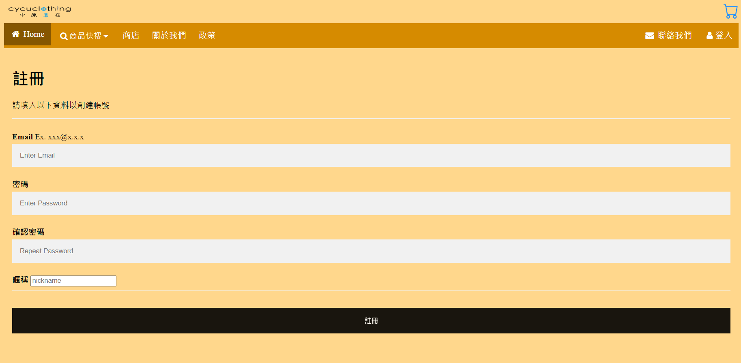
展示(前台)
註冊介面

Slide 18
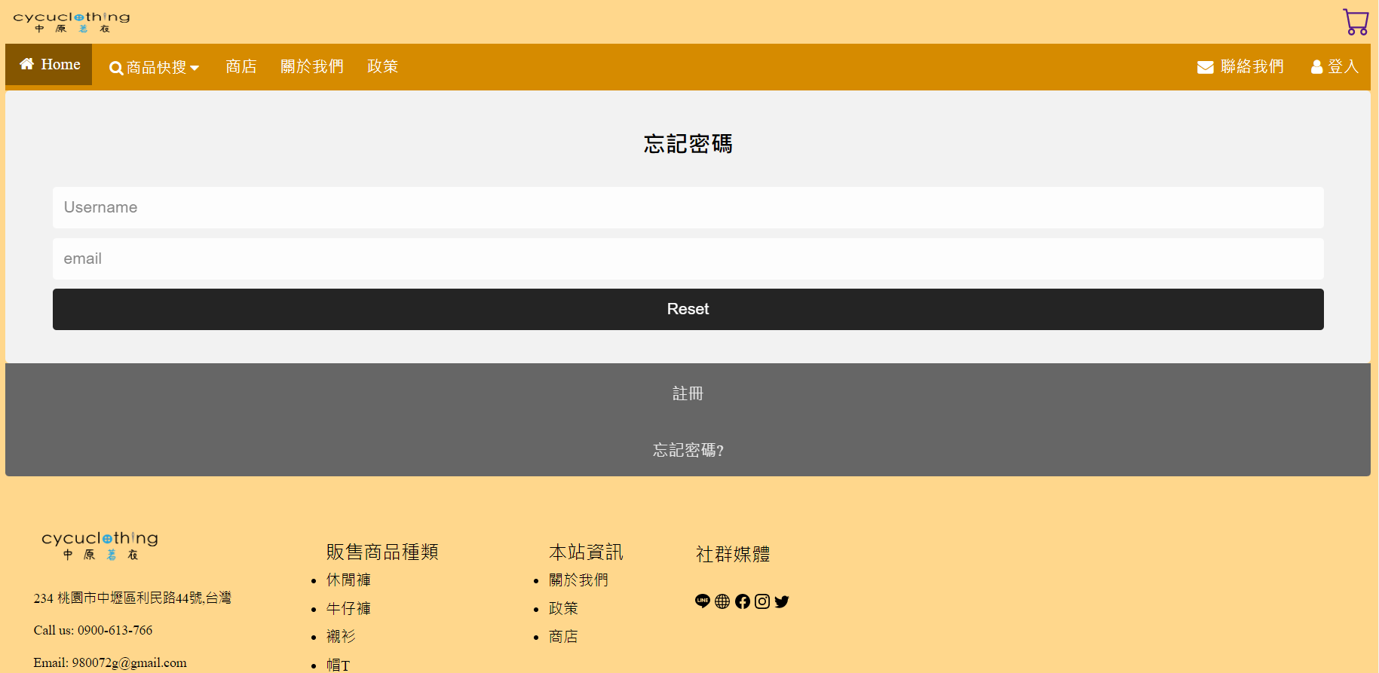
展示(前台)
忘記密碼

Slide 19
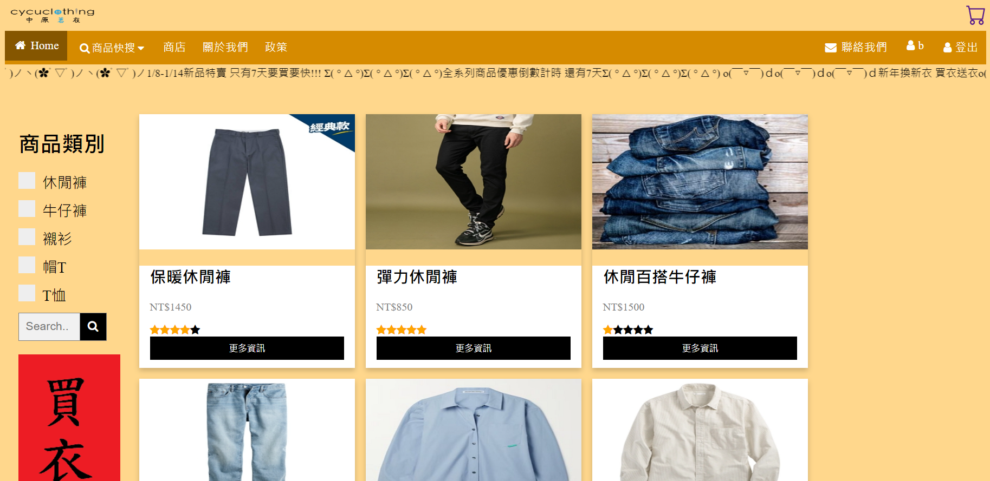
展示(前台)
商店網頁

Slide 20
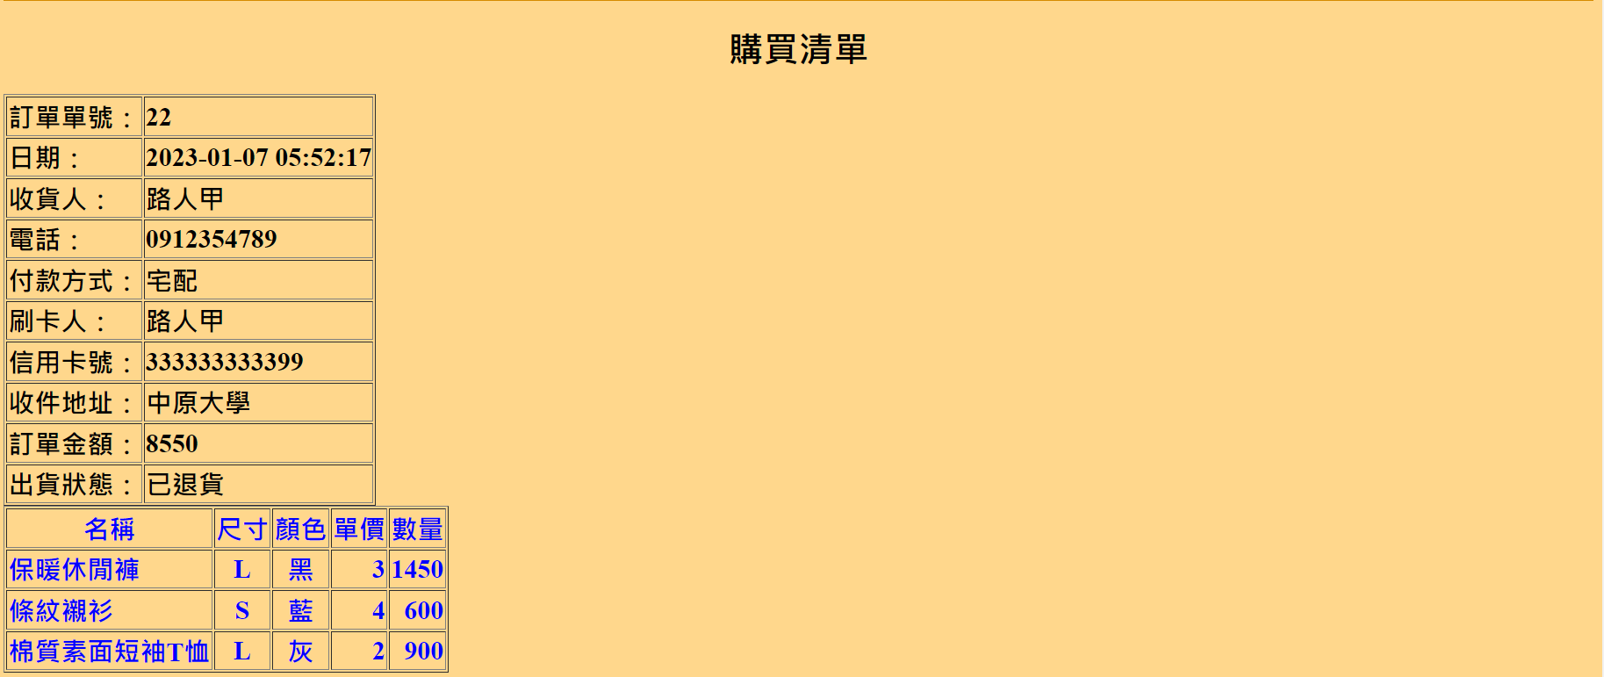
展示(前台)
訂單明細

Slide 21
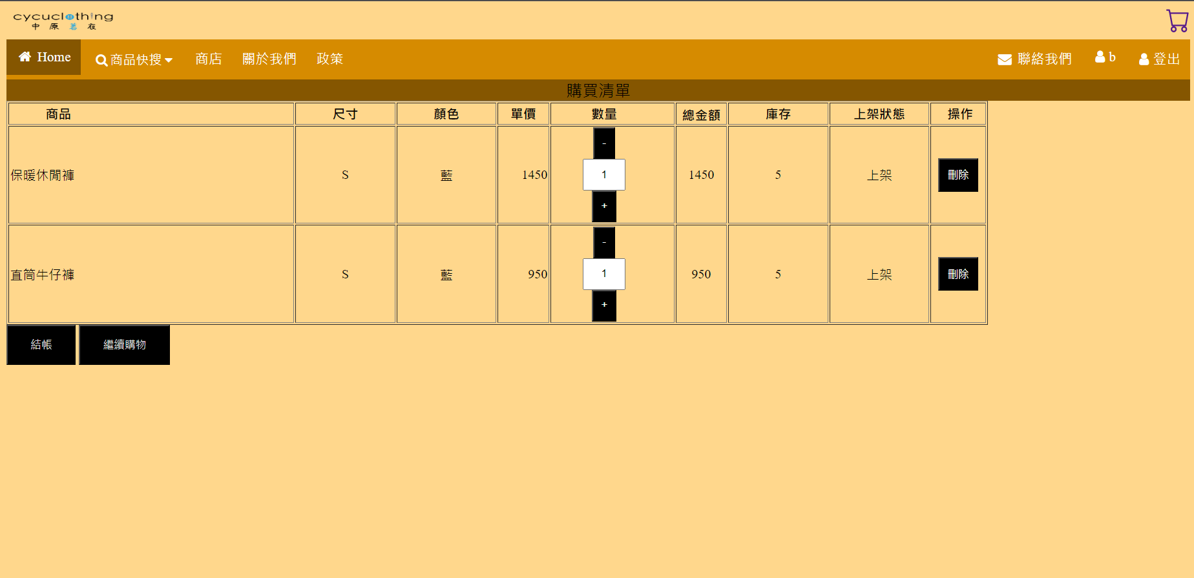
展示(前台)
購物車

Slide 22
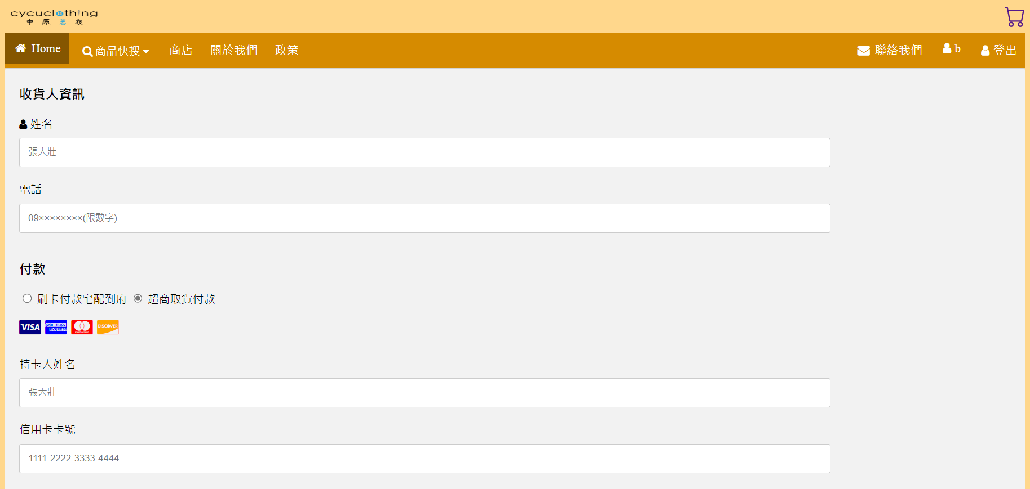
展示(前台)
結帳介面

Slide 23
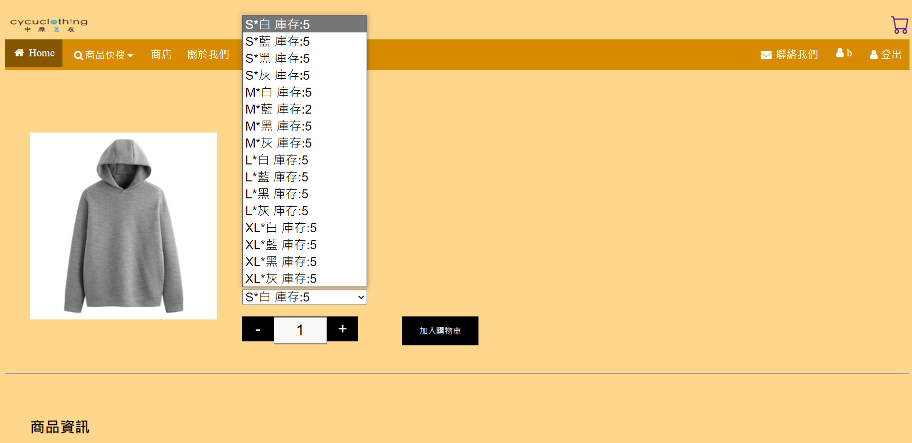
展示(前台)
產品介面

Slide 24
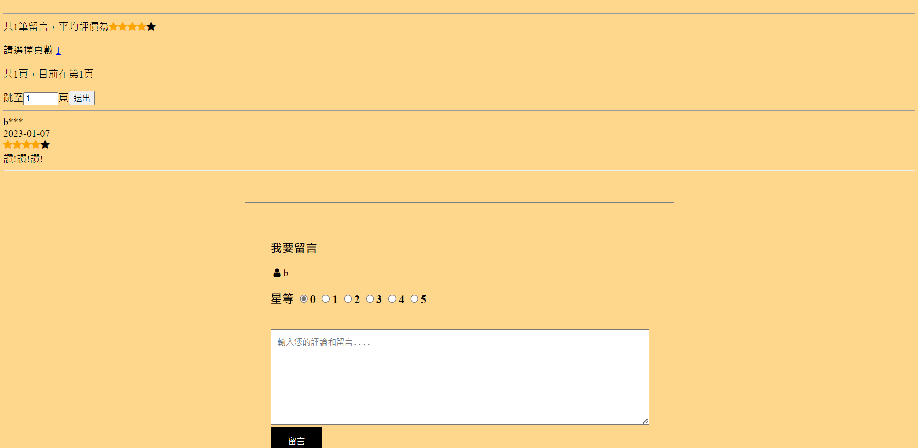
展示(前台)
留言介面

Slide 25
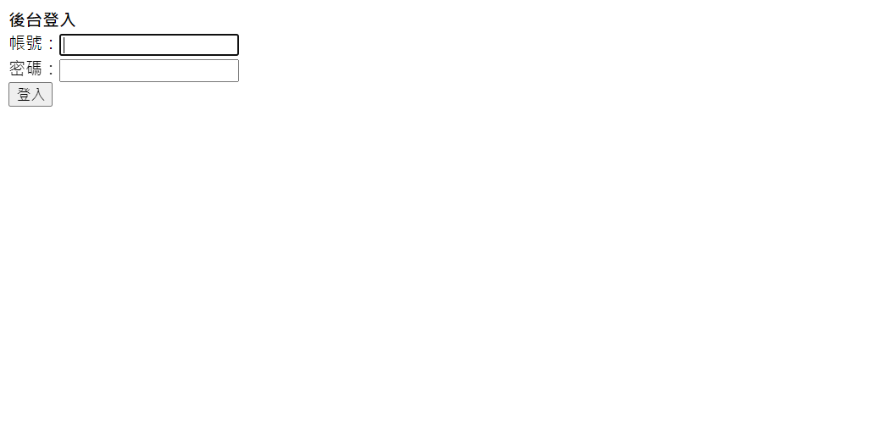
展示(後台)
登入介面

Slide 26
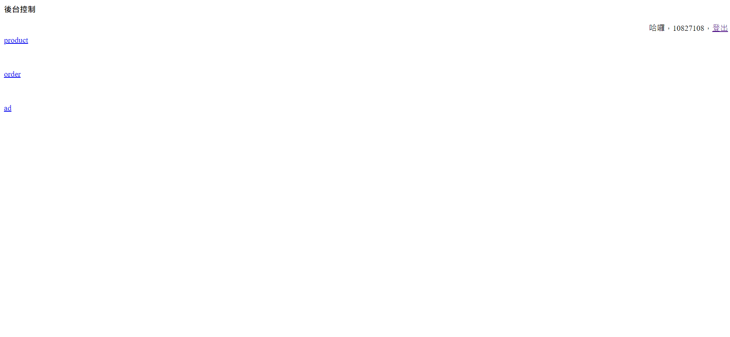
展示(後台)
控制介面

Slide 27
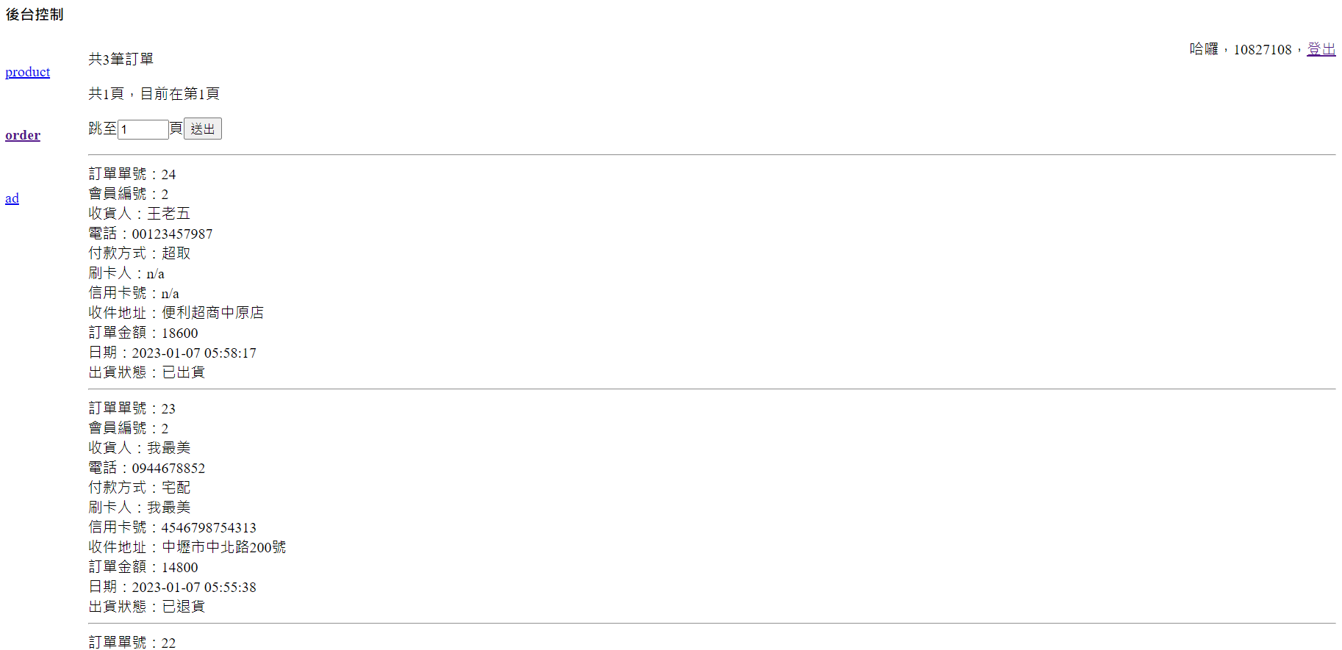
展示(後台)
訂單資訊

Slide 28
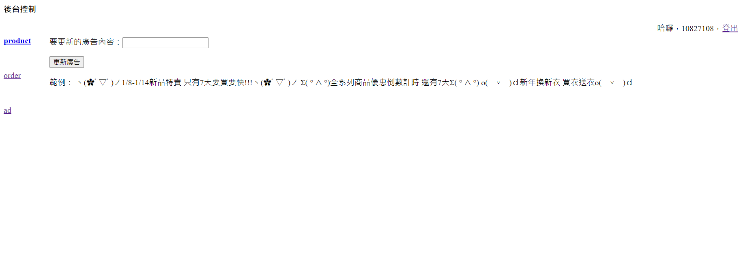
展示(後台)
控制廣告詞

Slide 29
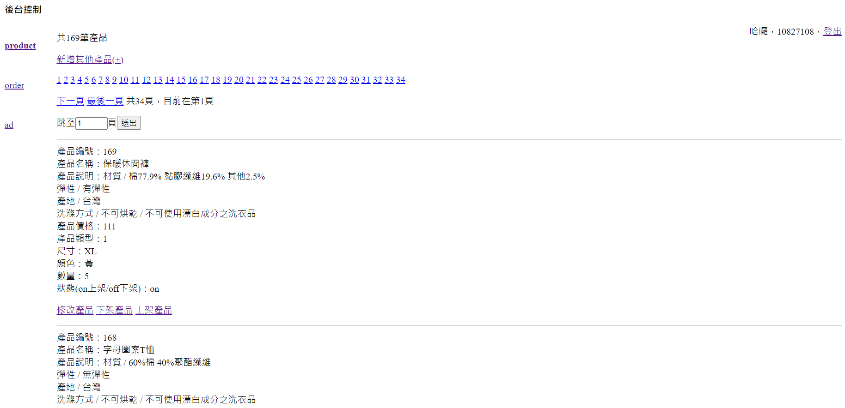
展示(後台)
控制產品介面

Slide 30
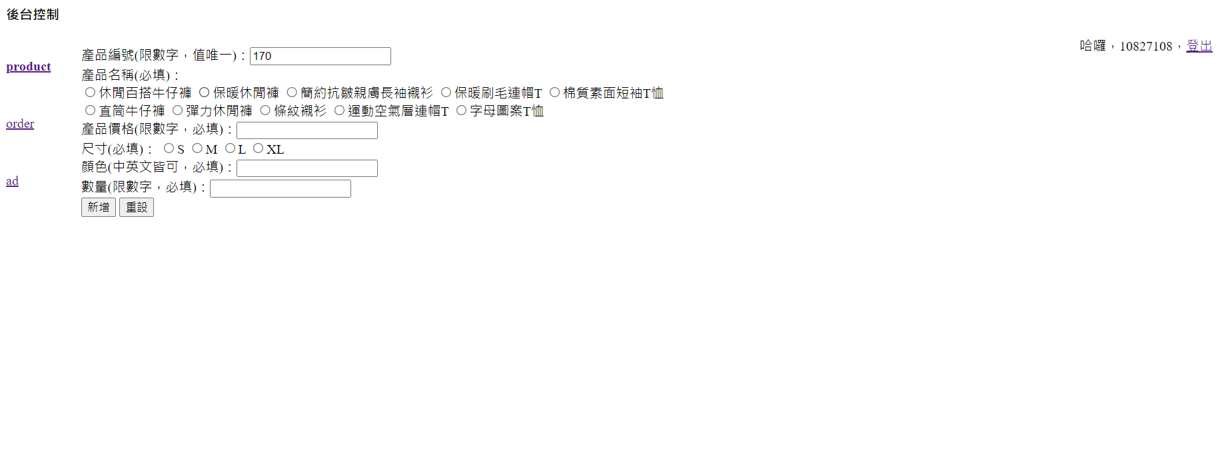
展示(後台)
新增其他產品介面

Slide 31
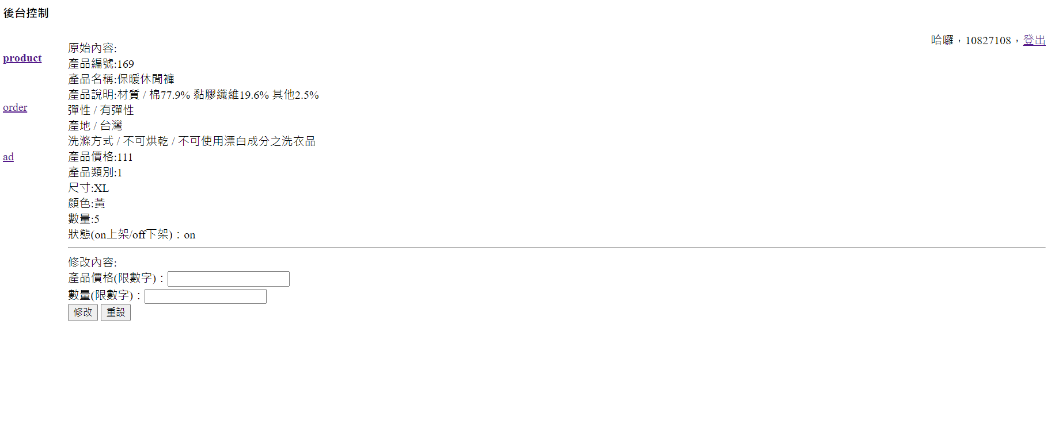
展示(後台)
修改產品內容介面

